Slide 1
РЕСПУБЛИКА ДАГЕСТАН
МУНИЦИПАЛЬНОЕ КАЗЕННОЕ ОБЩЕОБРАЗОВАТЕЛЬНОЕ УЧРЕЖДЕНИЕ
«АВЕРЬЯНОВСКАЯ СРЕДНЯЯ
ОБЩЕОБРАЗОВАТЕЛЬНАЯ ШКОЛА» (МКОУ «АВЕРЬЯНОВСКАЯ СОШ»)
368814, ул. Пархоменко, д. 4, с.Аверьяновка, Кизлярского района, Республики Дагестан
E-mail: school_aver@mail.ru ОКПО 86080296, ОГРН 1040501099077, ОКАТО 82227805001, ИНН/КПП 0517000102/ 051701001
«Работа образовательной организации по проекту 500+»

Slide 2
Цель проекта
Повышение качества образования в образовательной организации путем реализации комплекса мер поддержки, разработанного с учетом результатов предварительной комплексной диагностики .
Диагностика направлена на выявление различных факторов, существенным образом влияющих на результаты обучения.

Slide 3
Задачи школы
Программа развития. Школа описывает те изменения, которые ей предстоит совершить в виде конкретных задач. Школа так же указывала критерии решения этих задач. Куратор призван помочь школе в выборе таких критериев. Программа развития размещена в личном кабинете ФИС ОКО, сайте школы и согласуется куратором.
программа, она указывает что именно, нужно изменить, чтобы добиться
желаемых результатов.
Мониторинг. Оценка эффективности принимаемых мер в течение их реализации:
мониторинг строится на том, что деятельность по выбранному направлению оставляет «следы»: в виде результатов диагностик, примеров предоставляемой обратной связи, элементов
разработанного учебного плана, видеозаписей уроков и др.; школа размещает свидетельства, чтобы показать, как движется по своей программе мер и каких добивается результатов.

Slide 4
Участники проекта
Муниципальный координатор: участие в разработке мер поддержки ШНОР, мониторинг хода реализации программ развития ШНОР.
Куратор образовательной организации: консультирование ШНОР при формировании программы развития и дорожной карты по реализации предусмотренного программой развития комплекса мер,
-мониторинг и оценка качества и результативности принимаемых мер в рамках реализации дорожной карты.
Школа: формирование и реализация программы развития школы, дорожной карты по реализации предусмотренных мер, формирование внутришкольных механизмов преодоления факторов риска и проблемных зон, включение школьного коллектива в
- Родители . Психологическое сопровождение родителей слабоуспевающего ребенка
Совместная практическая деятельность слабоуспевающего ребенка и родителей
Поддержка родителей слабоуспевающих детей на уровне школы.
В числе мероприятий по работе с родителями существенное место занимают родительские собрания по проблемам развития, обучения и воспитания.

Slide 5
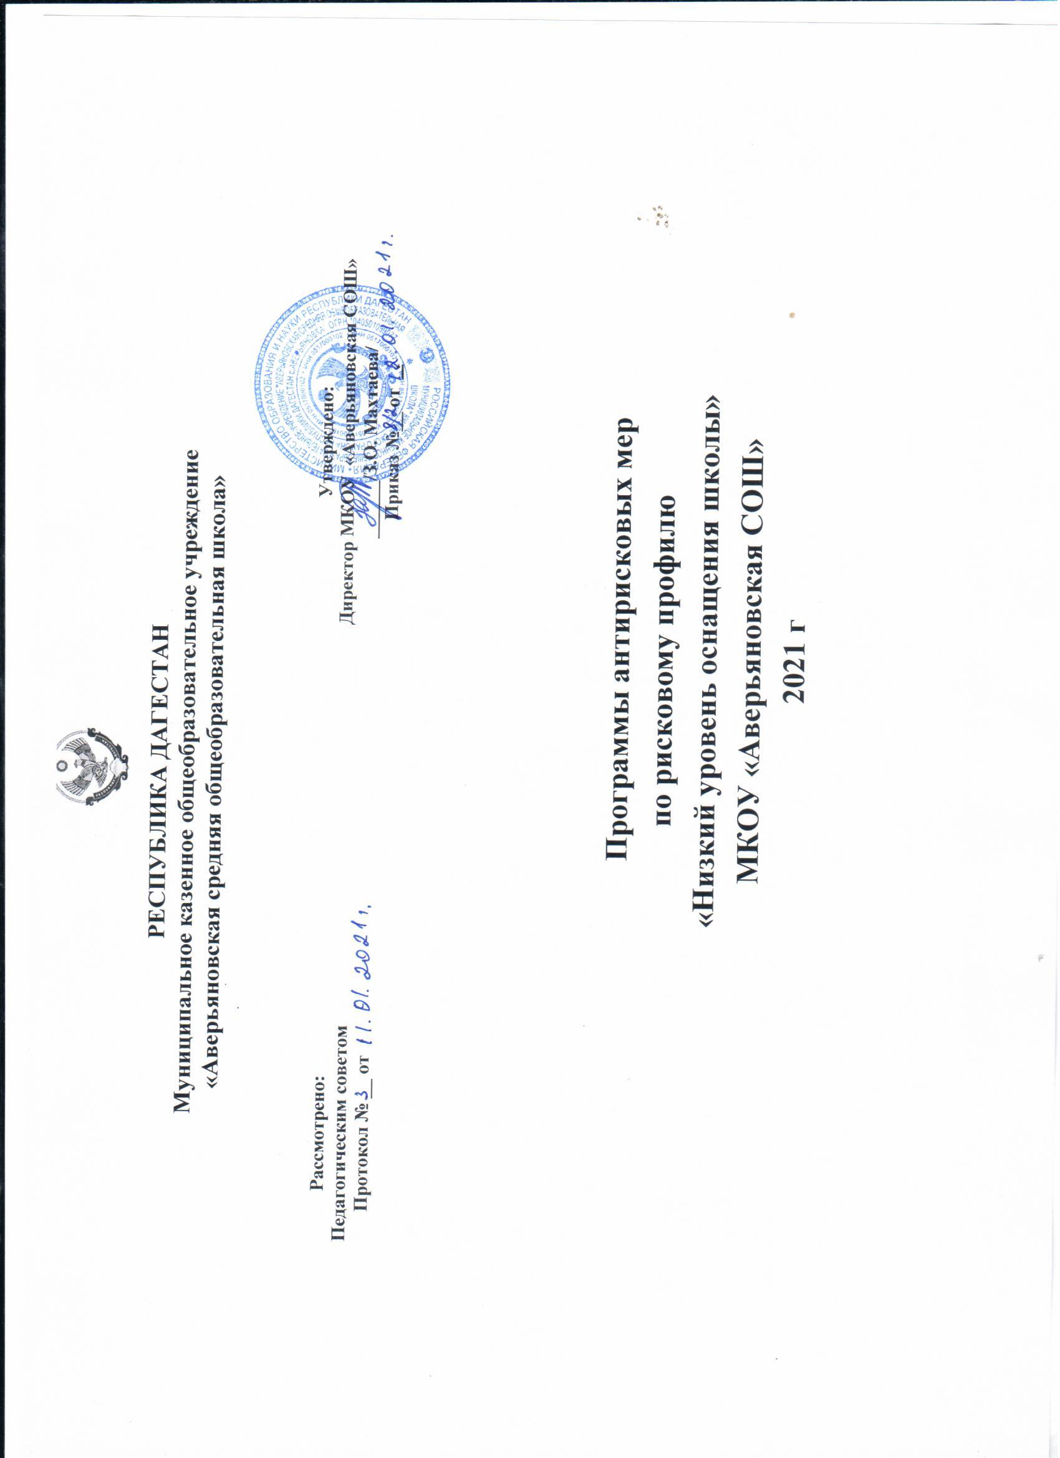
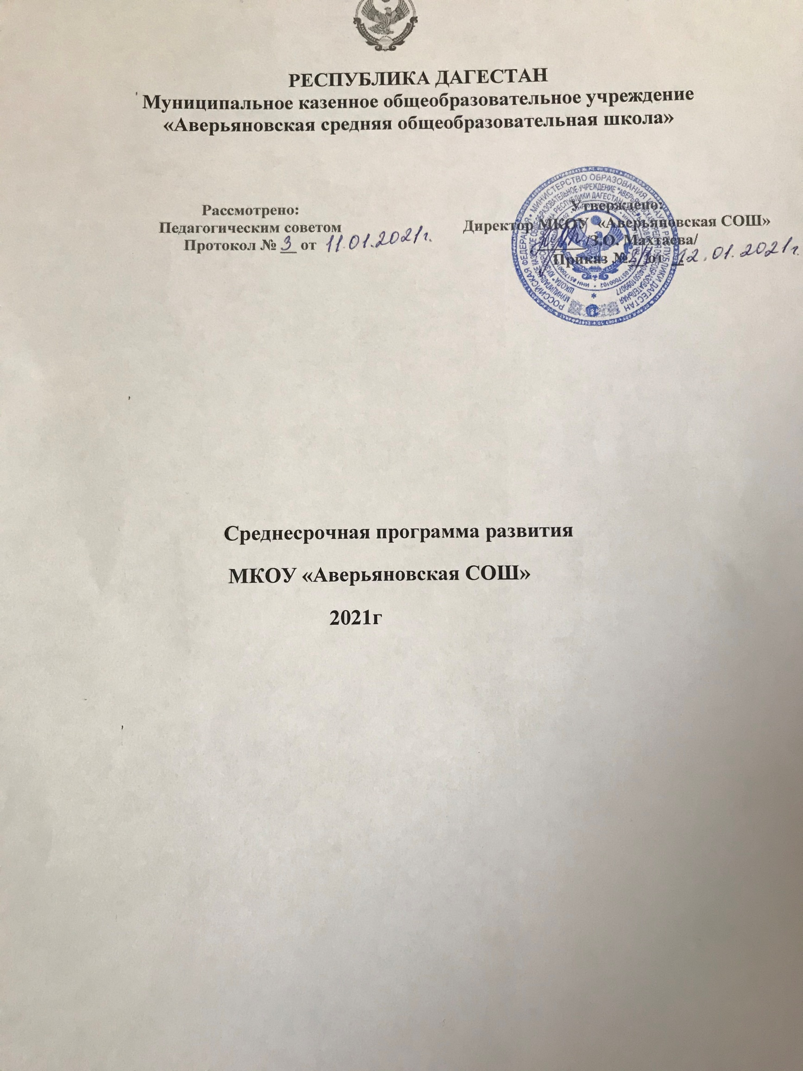
Школа готовила следующие документы по реализации проекта 500+

Slide 6
Факторы РИСКИ ШКОЛЫ
1. Низкий уровень оснащения школы.
2. Высокая доля обучающихся с рисками учебной неуспешности

Slide 7
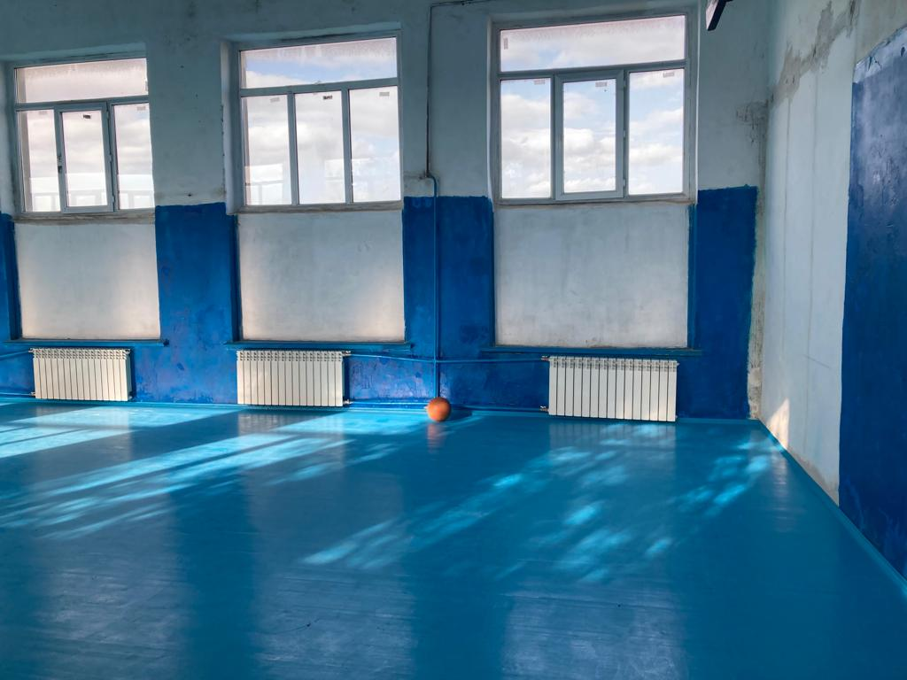
Краткое описание мер
Капитальный ремонт
(замена отопительной системы)
Капитальный ремонт
(замена полов в спортивном зале)

Slide 8
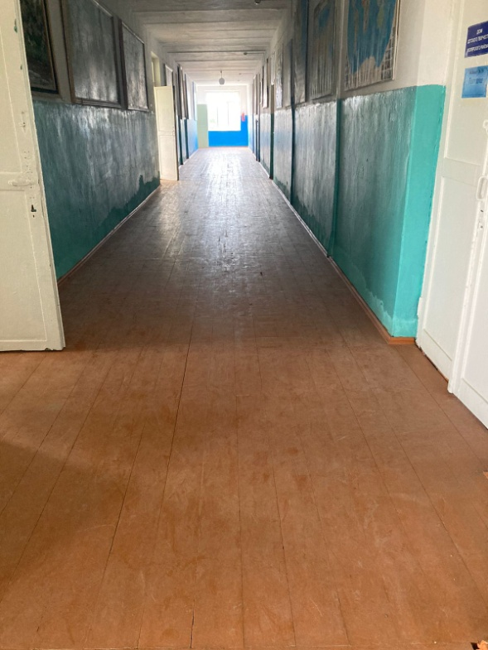
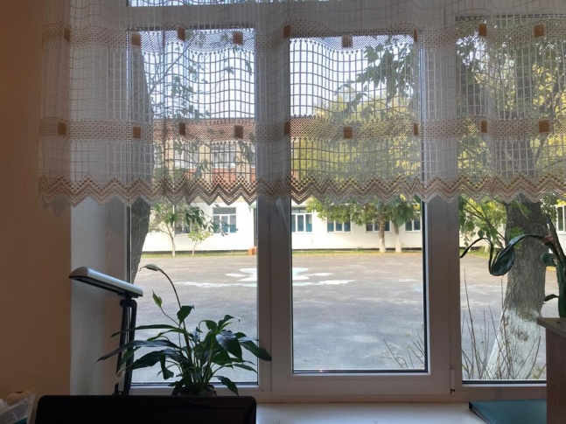
Краткое описание мер
Капитальный ремонт
(замена полов в коридоре)
Капитальный ремонт
(замена полов в коридоре)

Slide 9
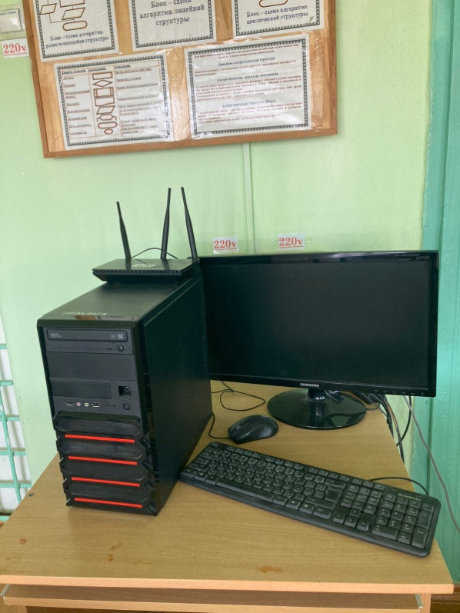
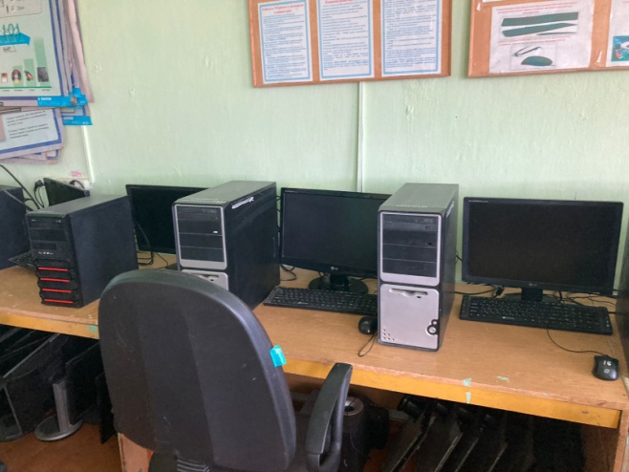
Материально-техническое оснащение
Приобретение новых клавиатур и компьютерных мышек
создание школьной локальной сети

Slide 10
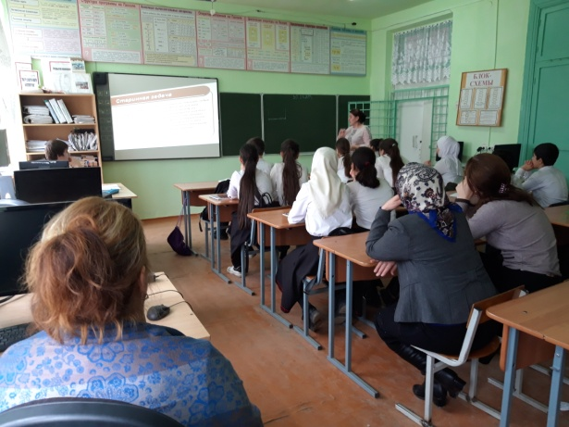
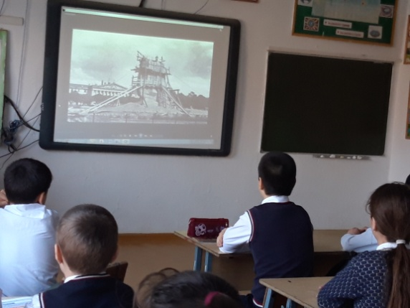
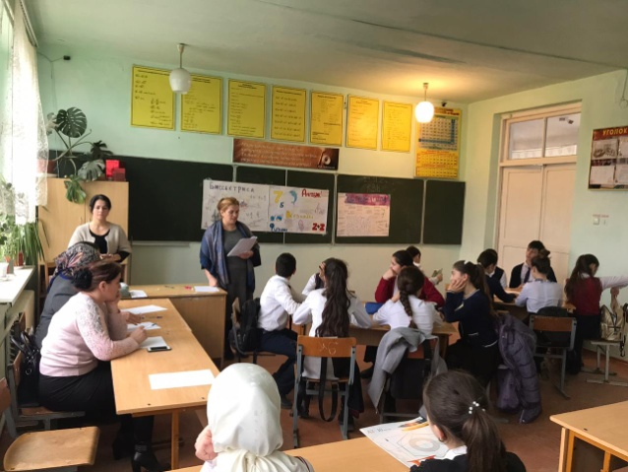
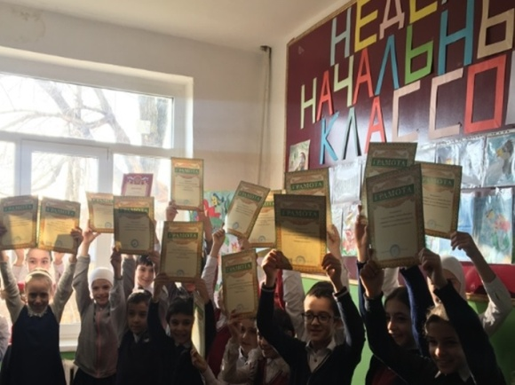
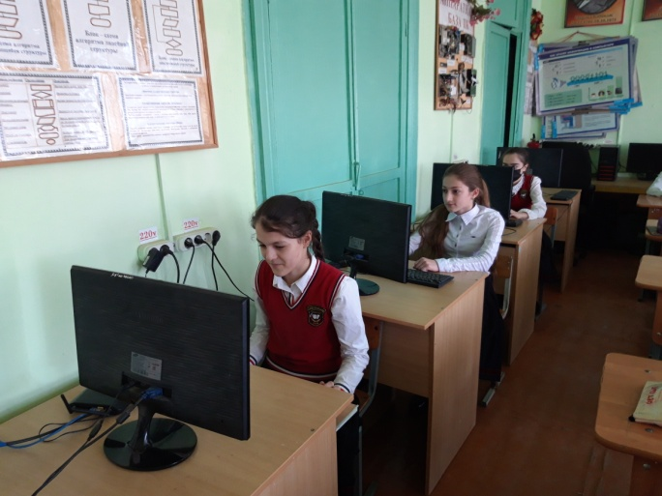
Работа с риском учебной неуспешности
Мастер-класс с учителями предметниками
Круглый стол
Применение интерактивной доски на уроках истории
Проведение предметных декад
Работа за компьютерами на уроках информатики

Slide 11
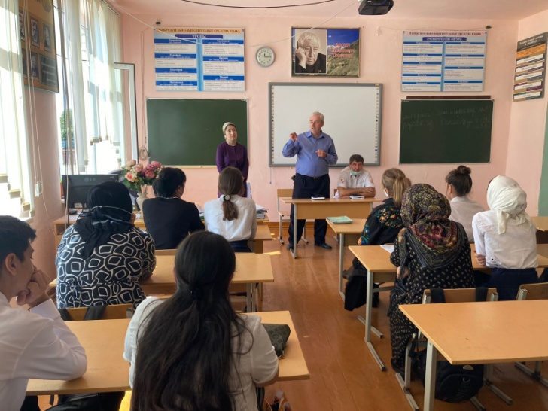
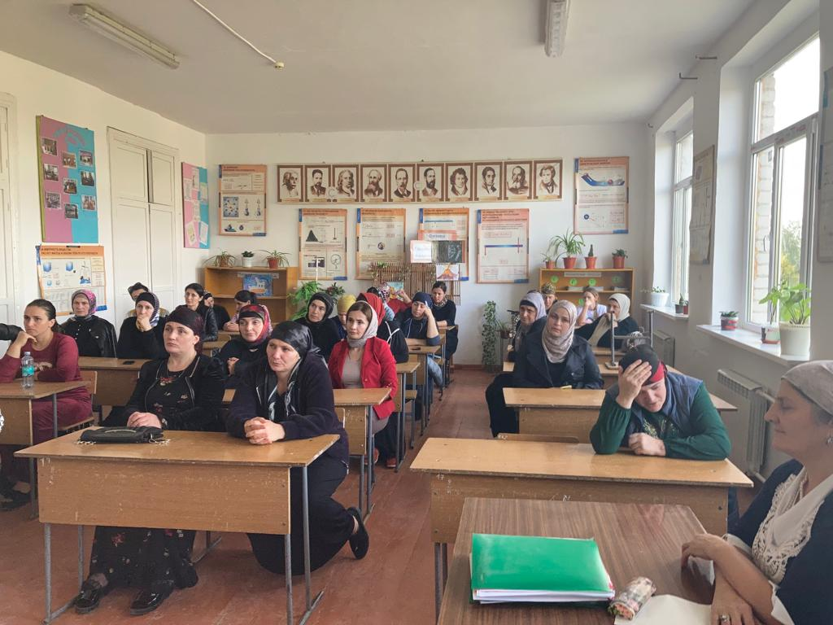
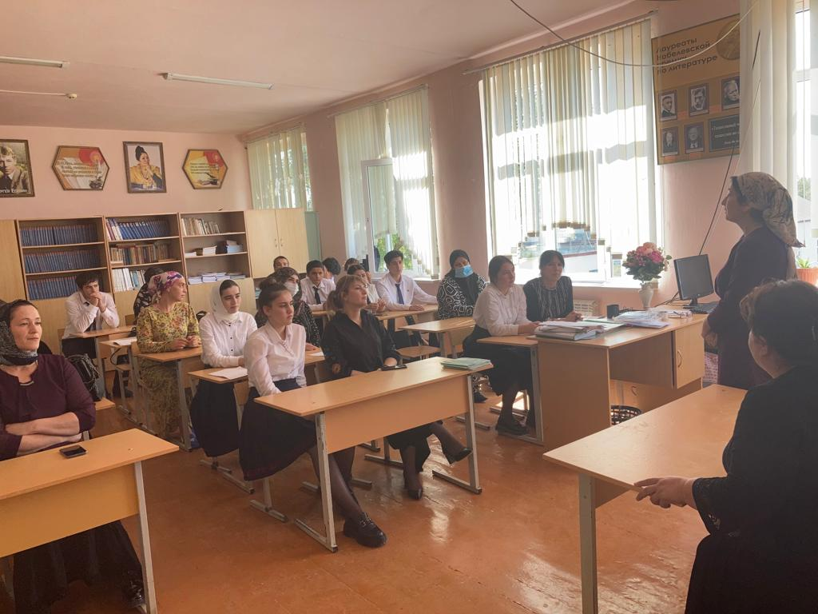
Работа с риском учебной неуспешности
Работа с родителями

Slide 12
https://avery.dagestanschool.ru/?section_id=177

